Slide 1
Ausgabe eines Berichts aus der Lüftungslogger-Excelmappe
Stand 31.12.2019
Dipl.-Ing. Herbert Trauernicht
Eddenwiese 11
31319 Sehnde
Tel.: 05132 93728
E-Mail: htrauernicht@luftdicht.de
Internet: www.luftdicht.de

Slide 2
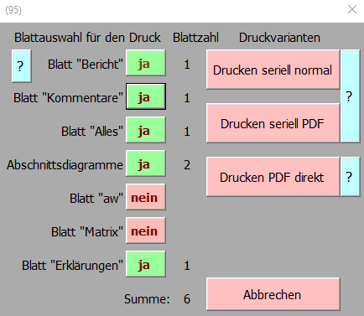

Auf Blatt „Daten“ kann mit „Drucken…“ ein Druckvorgang gestartet werden:
Es wird dann ein Auswahldialog aufgerufen, in dem auszuwählen ist, welche für einen Ausdruck geeigneten Blätter wirklich ausgedruckt werden sollen. Die Blätter sind so angeordnet, dass die Blätter mit den ältesten Daten werden zuerst ausgedruckt werden, so dass die Blätter danach in der chronologischen Reihenfolge im Drucker bzw. im PDF-Dokument liegen.
Für die Reihenfolgen des Ausdrucks gibt es getrennte Schaltflächen ("Drucken seriell normal" bzw. "Drucken seriell PDF"). "Drucken normal" bedeutet, dass mit dem letzten Blatt begonnen wird. Da bei Excel jedes Blatt ein separater Druckvorgang ist, ist dies die Variante, wenn direkt auf Papier gedruckt wird. Dann liegen die Blätter nämlich in chronologischer Reihenfolge.
"Drucken seriell PDF" kann sinnvoll sein, wenn die Seiten mit einem PDF-Programm gesammelt, und dann zu einem File vereinigt werden. Die Reihenfolge ist lediglich umgekehrt.
Bei „Drucken PDF direkt“ wird von der Excelmappe direkt und ohne Excel-externe Mittel ein PDF-File gebildet und im Projektordner abgelegt.

Slide 3
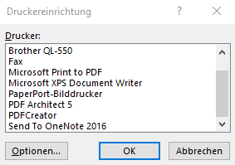
In Hilfetexten sind die verschiedenen Möglichkeiten beschrieben.
Bei Benutzung der Schaltflächen "Drucken seriell normal" oder "Drucken seriell PDF“
kann in einer Standard-Auswahlbox jetzt ein installierter Drucker ausgewählt werden. Im folgenden wird von der Wahl „PDFCreator“ ausgegangen.

Slide 4
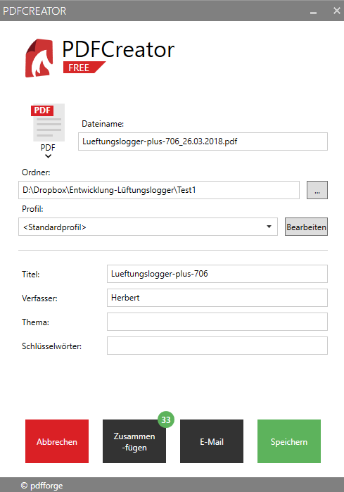
Am Beispiel des PDF-Druckprogramms „PDFCreator FREE“ Version 3-2-0 wird gezeigt, wie die ausgedruckten Blätter zu einem Gesamtdokument zusammengefügt werden können.
Dies ist die Anzeige des Druckertreibers nach dem Start des Druckvorganges.
Hier geben Sie vor, wo das erzeugte PDF-Dokument gespeichert werden soll. Es wird sinnvollerweise der Projektordner gewählt.
Während des Druckvorganges wird hier die Zahl der eingegangenen Seiten angezeigt. Den Druckvorgang bitte abwarten!
Wenn alle Druckseiten eingegangen sind, klicken Sie auf „Zusammenfügen“.

Slide 5
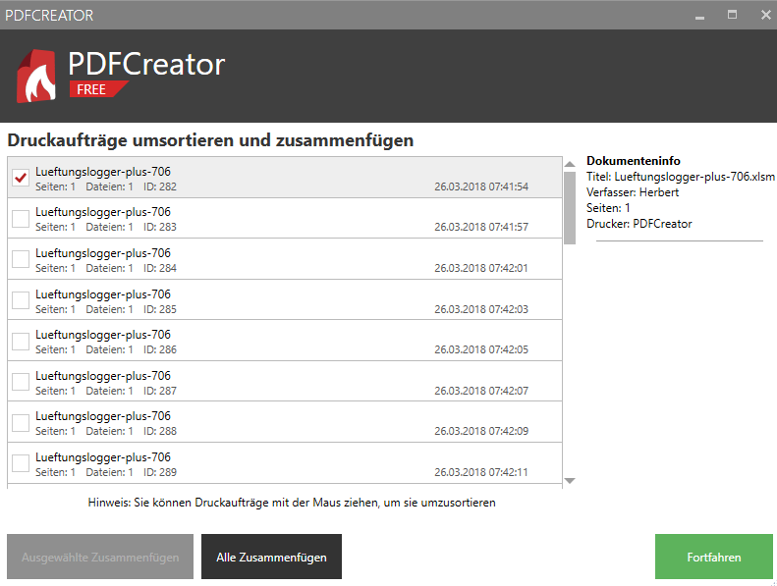
Am Beispiel des PDF-Druckprogramms „PDFCreator FREE“ wird gezeigt, wie die ausgedruckten Blätter zu einem Gesamtdokument zusammengefügt werden können.
In diesem Dialog werden die eingegangenen Blätter aufgelistet. Es sind zunächst einzelne Dokumente.
Mit einem Klick auf
„Alle Zusammenfügen“
werden nun alle eingegangenen Blätter zu einem einzigen PDF-Dokument zusammengefügt.
Alternativ kann man Blätter auswählen und nur diese zusammenfügen.

Slide 6

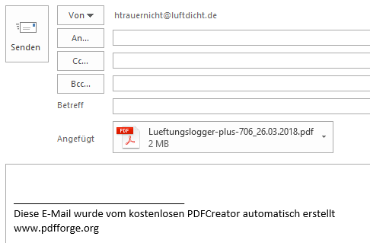
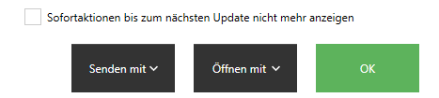
Am Beispiel des PDF-Druckprogramms „PDFCreator FREE“ wird gezeigt, wie die ausgedruckten Blätter zu einem Gesamtdokument zusammengefügt werden können.
Mit „Speichern“ schließt man den Vorgang ab.
Zum Schluss wird zusätzlich zur Speicherung automatisch eine E-Mail angelegt mit dem erzeugten PDF-File als Anhang. Wenn man die E-Mail nicht verwenden möchte, diese einfach schließen.
Mit OK wird der Druckvorgang abgeschlossen.

Slide 7
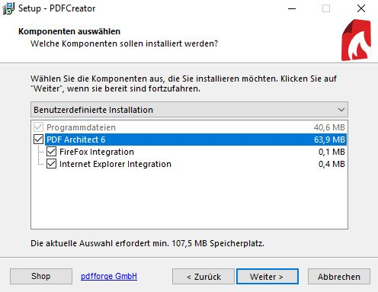
Das PDF-Druckprogramms „PDFCreator FREE“ können Sie aus dem Internet kostenlos downloaden
( http://www.pdfforge.org/pdfcreator ) und danach installieren.
Wenn Sie das zusätzlich angebotene Programm „PDF Architect 6“ nicht installieren möchten, sollten Sie die Häkchen bei der Komponentenauswahl im Installations-Vorgang entfernen.

